Slide 1
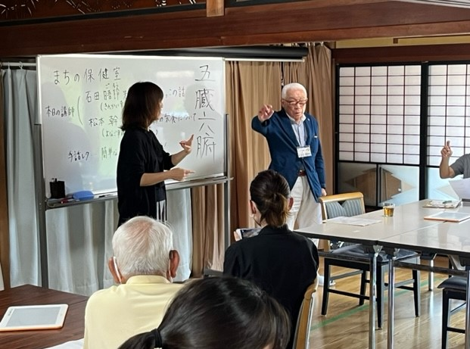
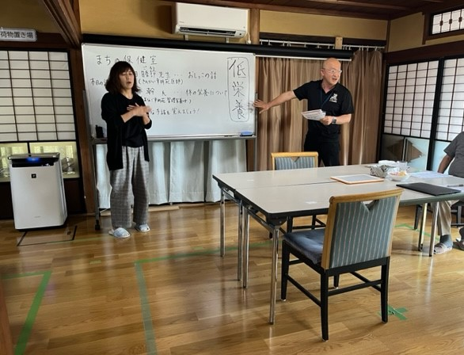
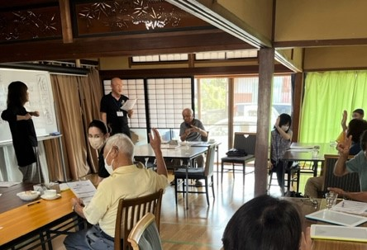
まちの保健室が開催されました
7/27（木）、西部ろうあ仲間サロン会（米子市旗ヶ崎）にて、まちの保健室が開催されました。
７月はきんかい幸朋苑、石田晤玲医師による、「おしっこの話」やよなご幸朋苑、松本幹管理栄養士による、「シニアはメタボよりフレイル予防」と題した、フレイル予防における食事・栄養についての話がクイズ形式で行われ、今月も大いに盛り上がりました。
8月は8/24（木）13:30～15:00を予定としております。

